Slide 1
월간업무 추진계획
( 2021. 2. 1. ~ 2. 28.)

Slide 2
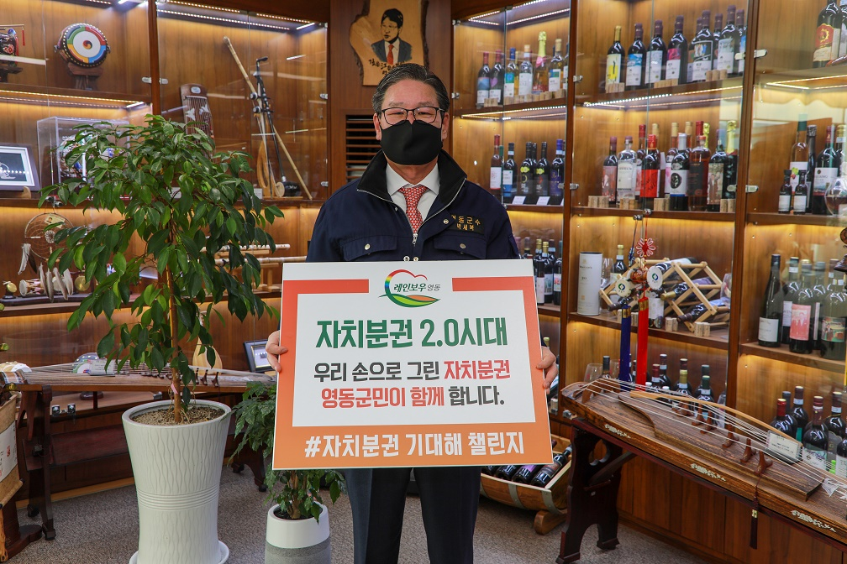
기획감사관

Slide 3
8-1. 공약사업 추진상황 보고회
2. 8.(월) 08:20 / 상황실 / 관·단·과·소장
추진실적 보고(2020년 4분기까지)
8-2. 코로나19 방역, 설 명절 등 취약시기 공직기강 점검
2. 1.(월) ~ 2. 19.(금) / 군 산하 전 부서 / 기획감사관 외 8명
코로나19 대응 등 방역수칙 준수여부, 근무기강 해이 등
※ 군 홈페이지 「공직비리 익명신고 」게시판 시범 운영
8-3. 재산변동신고 등록의무자 대상 온라인 설명회
2. 2.(화) 16:00 / 재산등록의무자 116명
재산신고서 작성방법, 고지거부 등 관련 제도 안내
※ 온라인 설명회 미참석자의 경우 부서별 자체교육 실시

Slide 4
8-4. 시군 감사관련 부서장 영상회의
2. 5.(금) 16:00 / 영상회의실 / 기획감사관
2021년도 충청북도 감사운영계획 및 설 명절 공직기강 확립 등
8-5. 학산면 자체 종합감사
2. 15.(월) ~ 2. 18.(목) / 학산면사무소 / 기획감사관 외 5명
2018. 1월부터 현재까지 추진한 업무전반
8-6. 정기(2020.12.31.기준) 재산변동신고 안내
1. 1.(금) ~ 3. 2.(화) [법적기한] / 등록의무자 : 116명
※ 신고마감일 접속 지연으로 인해 2.19.(금)까지 조기신고 완료 협조
등록의무자, 배우자, 직계 존·비속(고지거부자 제외)의 재산
※ 재산신고 불성실에 따른 징계수위가 강해지는 만큼 개인별 재산신고 철저

Slide 5
8-7. 의원간담회
2. 18.(목) 10:00 / 위원회 회의실
안 건 : 조례 제·개정 및 주요 현안사업 설명
8-8. 조례·규칙 심의회 개최
2. 24.(수) 08:20 / 상황실
안 건 : 영동군 사회복지시설 종사자 처우개선비 지원 조례안 외 5건

